Slide 1
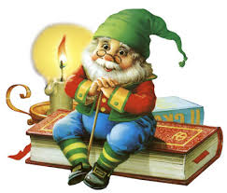
Включай
мозги

Slide 2
 | 10 | 20 | 30 | 40
ребусы | 10 | 20 | 30 | 40
Загадки от Чиполлино | 10 | 20 | 30 | 40
Букво едение | 10 | 20 | 30 | 40
Математика? | 10 | 20 | 30 | 40
Фразеологизмы | 10 | 20 | 30 | 40
Вопрос на засыпку | 10 | 20 | 30 | 40
в

Slide 3
Ребусы 10
Австрия
С
а
я я я
Название какого государства здесь зашифровано

Slide 4
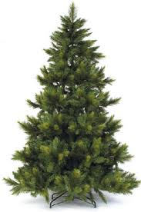
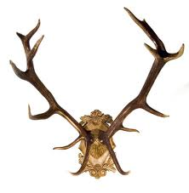
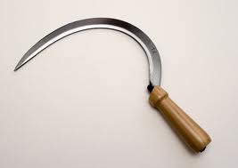
Ребусы 20
И
с
свиристель
1=р
Р
,,
ю
севрюга
,,
Какое слово не относится к птицам?

Slide 5
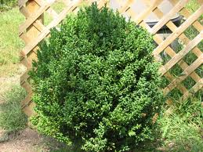
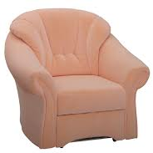
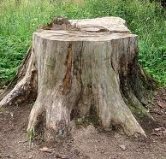
у
О
з
д
Ребусы 30
о
,
1
2
Г
а
сковорода
,,
О
август
е
с
,
3
воскресенье
Какого слова обычно не бывает в календаре?

Slide 6
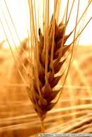
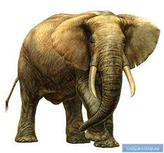
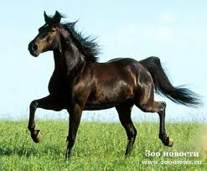
Ребусы 40
колоннада
корона
,,
,
т
А
в
л
,
1000 кг
2
1
,
е
,
,,
,
а
Д
а
Д
,
1
В трёх ребусах зашифровано одно и то же слово, а в одном – другое. В каком?

Slide 7
Загадки от Чиполлино 10
Что сушит, когда мокнет?
полотенце

Slide 8
Загадки от Чиполлино 20
Когда местоимения
портят мостовые?
Я МЫ

Slide 9
Загадки от Чиполлино 30
Снится Принцессе сон, будто идёт она по прекрасному подземному королевству. Горят свечи, звучит музыка, вокруг цветы… Вдруг откуда-то выпрыгивает Дракон. Вот-вот может случится непоправимое.
Что нужно сделать принцессе?
проснуться

Slide 10
Загадки от Чиполлино 40
Когда у человека бывает столько глаз, сколько дней в году?
2 января

Slide 11
Букво едение 10
в
Как написать «сухая трава» четырьмя буквами?
сено

Slide 12
Букво едение 20
в
На край Курска пойдёшь, что найдёшь?
букву «А»

Slide 13
Букво едение 30
в
У человека одно,
У ворона два,
У медведя нет ни одного.
буква «О»

Slide 14
Букво едение 40
в
Какое слово, «спрятавшееся» в этих словосочетаниях, не растёт на грядке:
1)Впереди скала;
2)Бумага истлела;
3)Банка пуста;
4)На ковре паук;
редиска
аист
капуста
репа

Slide 15
Математика ? 10
Когда 2 и 2 бывают больше четырёх?
22

Slide 16
Математика ? 20
Что надо сделать, чтобы 4 парня остались в одном сапоге?
Снять с каждого по одному сапогу .

Slide 17
Математика ? 30
Представьте, что Вы капитан
Космического корабля. В Вашем подчинении команда из шести человек. Каждому члену экипажа – 25 лет. Сколько лет капитану космического корабля)
Столько, сколько и вам. Вы же капитан.

Slide 18
Математика ? 40
«В сборную военного округа по волейболу вошли 11 человек: … моряка, …пехотинца, … сапёра и … танкистов.»
Расставьте цифры правильно:
1, 2, 3, 4, 5
2 моряка, 2 пехотинца, 2 сапёра и
5 танкистов

Slide 19
Фразеологизмы 10
Не в своей тарелке.
Найдите антоним к этому фразеологизму
Как иголка в стоге сена.
Как рыба в воде.
Как в воду опущенный.
Как рыба об лёд.
2

Slide 20
Фразеологизмы 20
Лес рубят – щепки ...
продолжите
жгут.
губят.
летят.
плодят.
3

Slide 21
Фразеологизмы 30
Бабушка готовит обед, а внук надоедает ей своими
просьбами.
«Что ты, внучек, пристал ко мне, как…?»
Что НЕ подходит для такого сравнения
банный лист.
сонная муха.
репей.
липучка.
2

Slide 22
Фразеологизмы 40
Какая из поговорок правильная
Чем бы дитя не тешилось, лишь бы не вешалось.
Сто пятниц на неделе.
Молчит, как рыба об лёд.
Ум хорошо, а два – лучше.
4

Slide 23
Вопрос на засыпку 10
Среди книг, созданных человечеством, первое
место по общему тиражу изданий занимает
Библия. А как переводится на русский язык это
греческое слово?
мудрость
книги
святость
история
2

Slide 24
Вопрос на засыпку 20
Местоимение
Наречие
Предлог
Союз
Частица
Какие из слов являются не только названиями частей речи?
2, 3, 4, 5

Slide 25
Вопрос на засыпку 30
Апостол полосат, плуг глуп, яство свято. А СТУПА ?
проста
скупа
полна
тупа
пуста
5

Slide 26
Вопрос на засыпку 40
Это можно раскрыть, а можно
вывернуть. Это можно вложить, а
можно вынуть. Что это ?
деньги
ящик
душа
тайна
шуба
3

